Slide 1
LLM底层

Slide 2
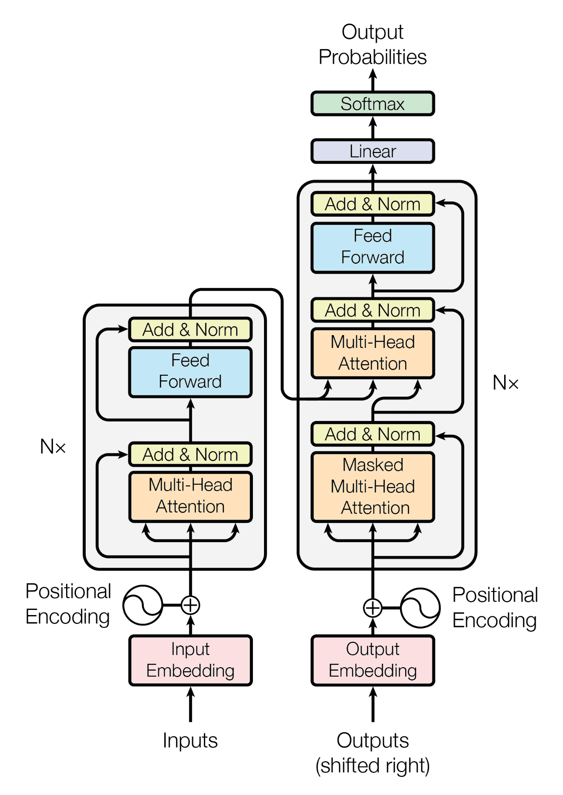
LLM底层-标准的Infer过程
LLM标准化的Inference：
（Prompt阶段+生成阶段）
输入数据：文本文字；
Tokenization：将文本进行Tokenization，将其切分成单词或字符，形成Token序列；
Embedding：Embedding将每个Token映射为一个实数向量；
位置编码：对于Token序列中的每个位置，添加位置编码（Positional Encoding）向量，以提供关于Token在序列中位置的信息；
Transformer+自回归生成；
输出处理
Transformer

Slide 3
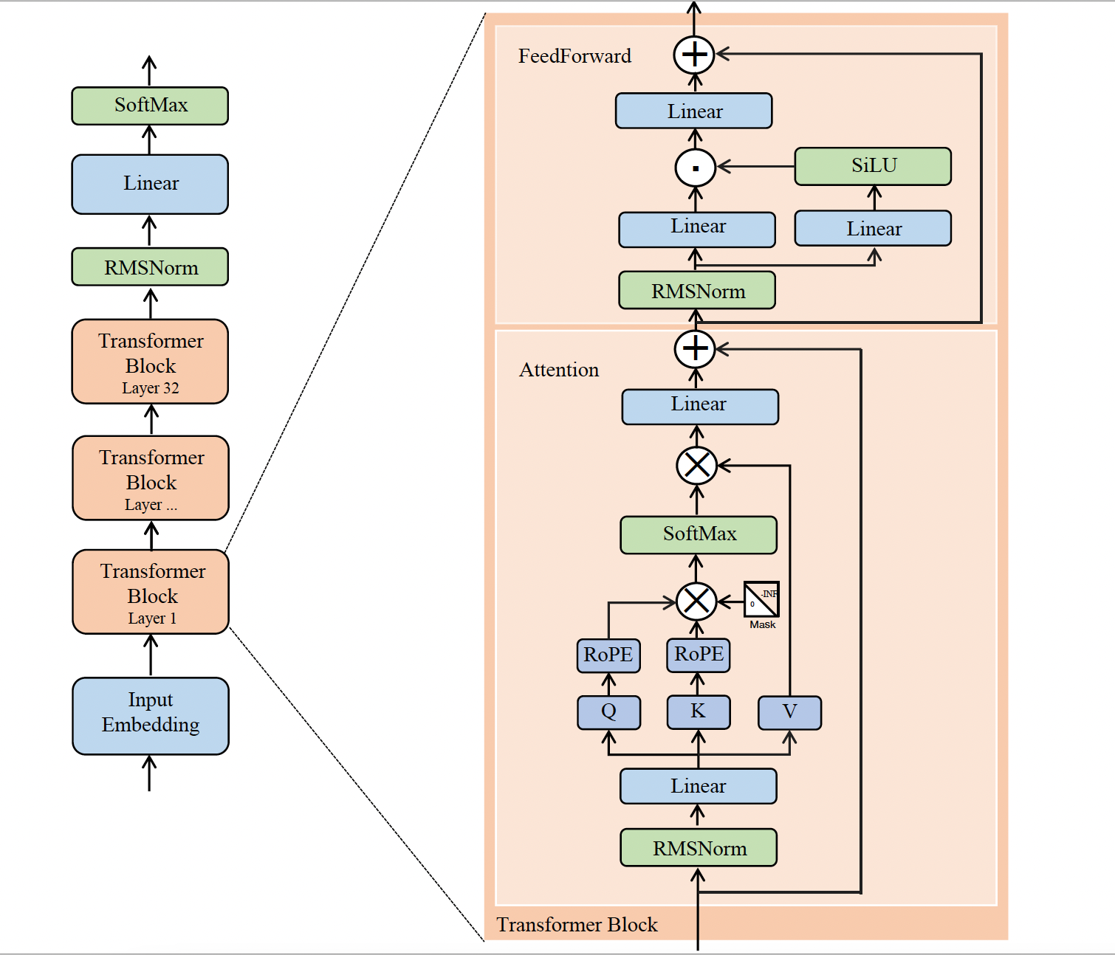
LLM底层-网络结构
Llama 2的模型结构与标准的Transformer Decoder结构基本一致，主要由32个 Transformer Block 组成，不同之处主要包括以下几点：
前置的RMSNorm层
Q在与K相乘之前，先使用RoPE进行位置编码
K V Cache，并采用Group Query Attention
FeedForward层
MLP
LLaMA-2结构图解

Slide 4
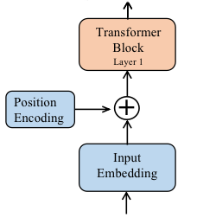
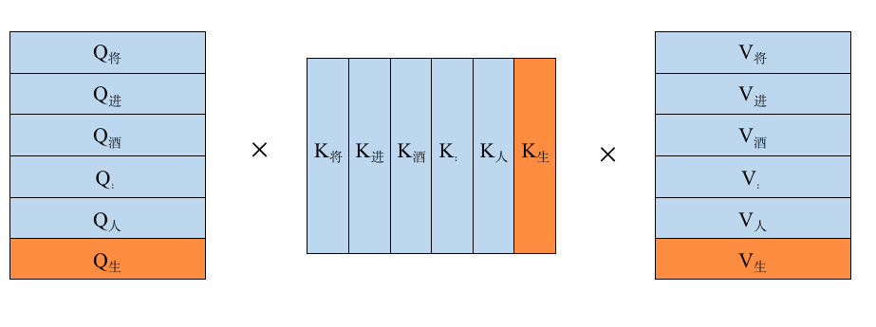
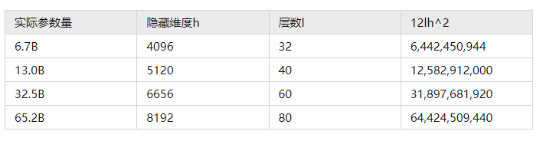
LLM底层-简述不同点
前置的RMSNorm层：RMSNorm就是LayerNorm的变体，RMSNorm省去了求均值的过程；
Q在与K相乘之前，先使用RoPE进行位置编码；
K V Cache：K V Cache就是将Attention 中的KV缓存下来，通过空间换时间的方式来加速计算Attention（可以采用MQA、GQA加速）；
FeedForward层；
标准位置编码
Transformer Block数与参数量对应表
K V Cache

Slide 5




Thank you

